Slide 1

BioCodeGaming
Door Damian Giese en Alex Mares
Community wesbite
Notes:
Wij hebben gekozen voor het maken van een Community website omdat ons dit een leuke proftaak leek en omdat we het idee hadden om later verder te gaan met deze website.

Slide 2
Inhoudsopgave
3 Ontwerpen van de applicatie
4 Realiseren van de applicatie
5 Implementeren van de applicatie
6 Onderhouden en beheren van de applicatie
7 Plan van aanpak project
Uitvoering project
Evaluatie
10 afsluiting
Notes:
Hier gaan we vandaag wat over vertellen.

Slide 3
Ontwerpen van de applicatie
Doel: beter te worden in het schrijven van php en het maken van database connecties zowel in php als in c#.
Onze voortgang aan het project(bijhouden van activiteiten).
Design(bootstrap)
Gebruikte software: Git, Sublime, USBwebserver, Visual studio, Adobe photoshop, Adobe illustrator, PowerPoint, Excel, Word
Gebruikte programeer talen: HTML, PHP, C#, SQL, java
Notes:
Doel: Beter worden in het schrijven van php en het maken van database connecties in zowel php als in c#, van daar dat we voor dit project hebben gekozen.
We hebben onze voortgang dagelijks bij gehouden als een soort weekstaat.
Bij het designen van de website hebben we gebruik gemaakt van bootstrap om tijd te besparen. Verdere info aangeven.

Slide 4
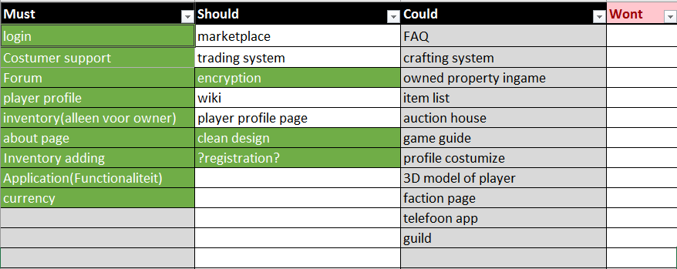
Realiseren van de applicatie
MoSCoW
Musts(wat moest)
Shoulds(wat we nog zouden kunnen doen)
Coulds(wat kon)
Wont’s(wat niet)
Testen van de website
Notes:
De eisen waar de website aan moest voldoen staan allemaal in in MoSCoW lijst verwerkt. Laten Zien? Praat wat over de dingen in de MoSCoW. Voor het testen hebben we niets fancys gedaan. In plaats daarvan hebben we alles dat we gemaakt hebben gecontroleerd op of het werkte voor dat we verder gingen aan het volgende deel. Het testen hebbene we dus ook niet gedocumenteerd.

Slide 5
Implementeren van de applicatie
Alles af in het geheel
Alles op tijd af
Notes:
Het product die we gemaakt hebben kon pas op een bepaald punt compleet genoemt worden. Dit was wanneer: het een goede en overzichtelijke layout heeft, de documentatie af is, het product doet wat het hoort te doen en de Musts van de MoSCoW lijst afgewerkt is. En niet te vergeten dat het product optijd af was.

Slide 6
Onderhouden en beheren van de applicatie
Customer support
F.A.Q.
Notes:
Wanneer de website live zou gaan zou het customer support systeem die we in elkaar hebben gezet van toepassing kunnen komen.
Hiermee kunnen mensen door een kleine form in te vullen een probleem aan ons doorgeven of zoeken door een lijst van F.A.Q.
Hierbij zou versie beheer van toepassing komen waardoor we updates uit zouden kunnen brengen voor de website gebaseert op klacht en veel gestelde vragen.

Slide 7
Plan van aanpak project
Projectomschrijving: Wat is het nu?
Projectgrenzen: hebben we alles van de MoSCoW lijst?
Kwaliteit: voldoet onze proftaak aan de eisen?
Notes:
Het project die wij gemaakt hebben is een Community Website die in de toekomst gebonden zou kunnen worden aan een spel. Dit project werd gemaakt om te testen of we wel toe kunnen passen wat we in het eerste half jaar van de opleiding geleerd hebben en om te checken of we wel opgelet hebben.
Het resultaat is een functionele website waarop je op een forum topics kunt posten en een inlogg systeem waarop je items kunt bekijken die je verzamelt hebt.
Organisatie:
Alex hield zich vooral bezig met de werking en functionaliteit terwijl Damian zich bezig hield met de look en feel.

Slide 8
Uitvoering project
Bestedingsduur: 10 weken
Wat gingen we maken: Community website
Waar ging onze tijd in: documentatie, website, functionaliteiten, app
Eindresultaat
Notes:
De eerste aantal weken hebben we gefocust op de documentatie van dingen. Dit duurde bij ons echter enn paar weken te lang omdat we dit beide een saaie onderneming vonden. Tussen het maken van de documentatie door zijn we dus al begonnen aan de layout maken van de website. Hiernaa zijn we begonnen aan de functionaliteiten van de website zoals de forum.
Richting het einde van de 10 weken begon Alex aan het maken van de applicatie die eigenlijk een soort chat systeem werd. Dit bleek echter te moeilijk te zijn waardoor we met toestemming, de functionaliteit van de applicatie veranderd hebben naar een klein inventory systeempje waar op je de inventory van op de website kunt zien naadat je bent ingelogd.
We zijn blij met het eindresultaat en zijn er van overtuigd dat we de volgende keer een betere community website kunnen maken.

Slide 9
Evaluatie
Wat ging er goed?
Wat ging er slecht?
Notes:
Wat er goed ging is dat we het werk goed verdeeld hebben waardoor we beiden wisten wat ons per week te doen stond.
Wat we beter hadden kunnen doen is een ding afronden voordat we ergens anders aan begonnen, want dit is iets waarvan we merkten dat we het veel deden.
Wat we minder goed deden is te lang werken aan het documenteren van het product. Dit duurde ons veel langer dan het had moeten duren en heeft ons uiteindelijk tegengehouden een beter product te leveren.

Slide 10
Afsluiting
Vragen?
Notes:
Bedankt voor het luisteren.

